Slide 1
Здоровьесберегающие технологии системы работы с детьми с ОВЗ
учитель-логопед Бухарова Татьяна Николаевна

Slide 2
Письмо - система фиксации речи знаками, которая позволяет с помощью написанного текста передавать информацию на расстоянии и закреплять её во времени.

Slide 3
Какие же анализаторы задействованы? речеслуховой -отвечает за обработку получаемой информации, за правильность её восприятия, фонетико-фонематический анализ. Обеспечивает восприятие речи. зрительный - обеспечивает усвоение письменной речи (восприятие буквенных изображений при чтении и письме). Кроме того, у ребёнка речь начинает развиваться благодаря зрительному восприятию им артикуляции взрослых. Общедвигательный - отвечает за мелкую моторику, речедвигательный - отвечает за точность произношения и просодику. Предназначен для говорения.

Slide 4
Дисграфия – это частичное нарушение процесса письма, проявляющееся в стойких, повторяющихся ошибках, обусловленных несформированностью высших психических функций, участвующих в процессе письма.
Дизорфография - это стойкое и специфическое нарушение в усвоении и использовании морфологического и традиционного принципов орфографии, которое проявляется в разнообразных и многочисленных орфографических ошибках

Slide 5
Здоровьесберегающие технологии это методы, приёмы и техники, которые способствуют сохранению и укреплению здоровья субъектов педагогического процесса: детей, педагогов и родителей.
Виды здоровьесберегающих технологий:
Медико-профилактические. Обеспечивают сохранение и приумножение здоровья под руководством медицинского персонала.
Физкультурно-оздоровительные. Направлены на физическое развитие и укрепление здоровья ребёнка.
Образовательные. Воспитывают культуру здоровья субъектов через образовательный процесс. Детям дают необходимую информацию о здоровье и учат оберегать и поддерживать его.
Технологии обеспечения социально-психологического благополучия. Помогают в создании эмоционального комфорта и позитивного самочувствия субъекта в образовательном учреждении и семье.

Slide 6
В своей работе использую традиционные и не традиционные технологии, такие как:
Соблюдение ортопедического и охранительного режима
Для соблюдения ортопедического и охранительного режима при письме рекомендуется::
Обеспечить правильное положение тела. Нужно сидеть прямо, опираться спиной на спинку стула, не опираться грудью на стол, ноги держать прямо, стопы на полу или подставке. Туловище, голову и плечи следует держать ровно. Локти должны немного выступать за край стола и находиться на расстоянии около 10 см от туловища.
Правильно расположить тетрадь. Для правши тетрадь нужно наклонить влево, чтобы нижний левый угол смотрел в живот ребёнку. Для левши — вправо, чтобы нижний правый угол смотрел в живот. Угол между краем стола и нижней стороной тетради должен быть 25 градусов.
Правильно держать ручку. Ручка должна лежать на левой стороне среднего пальца. Указательный палец сверху придерживает ручку, большой палец поддерживает её с левой стороны. Все три пальца слегка закруглены и не сжимают ручку сильно.
Ортопедический режим конкретно для каждого ребёнка определяется на основе рекомендаций лечащего врача (ортопеда и/или невролога).

Slide 8
2.Развитие зрительно-моторной координации
Зачем нужна зрительно-моторная координация?
Система «глаз-рука» нужна нам для того, чтобы одновременно использовать глаза и руки для выполнения действий. С помощью зрительного восприятия информации, мозг посылает сигналы к рукам, чтобы правильно определять местоположение тела в пространстве и координировать действия. Зрительно-моторную координацию нужно развивать с раннего детства. Без этой сложной когнитивной операции не обойтись при обучении в школе и во взрослой жизни.

Slide 9
С точки зрения операциональной организации зрительно-моторной координации, в ней можно выделить три составляющих компонента:
1) зрительное восприятие;
2) мелкая моторика;
3) зрительно-пространственная ориентация.
Именно поэтому , осуществляя работу в данной технологии я использую разносторонние упражнения на каждый компонент

Slide 10
Например:
Завязывание и развязывание лент, шнурков, узелков на верёвке. Вязание морских узлов;
Складывание фигур из бумаги в технике оригами;
Лепка из пластилина;
Работа с лабиринтами;
Упражнения на развитие орфографической зоркости;
Работа с трафаретами письменных букв и текста;
Упражнения на развитие зрительной внимательности.

Slide 11
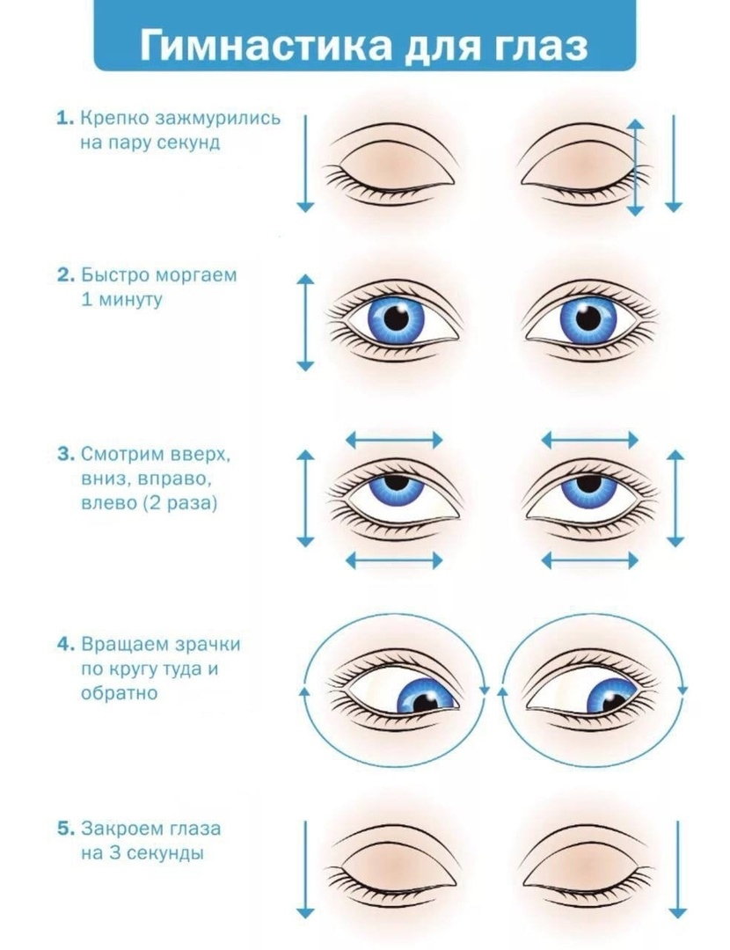
3.Гимнастика для глаз.
Выполняем базовые упражнения 5-10 раз для эффективного снижения зрительного и статического напряжения.

Slide 12
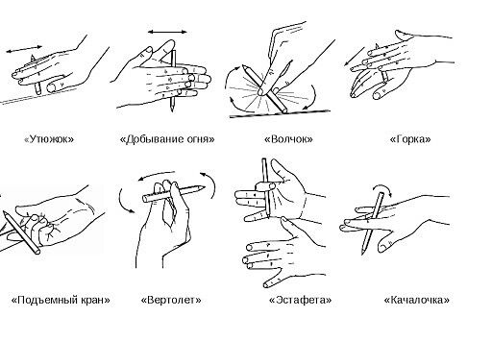
4. Логопедический массаж и самомассаж.
Выполняем упражнения указанные на иллюстрации посредством ручки. Проводятся упражнения для нормализации тонуса мышц кисти
Так же используем Су-Джок

Slide 13
Спасибо за внимание !

